Slide 1






Bài 77
oai uê uy

Slide 2
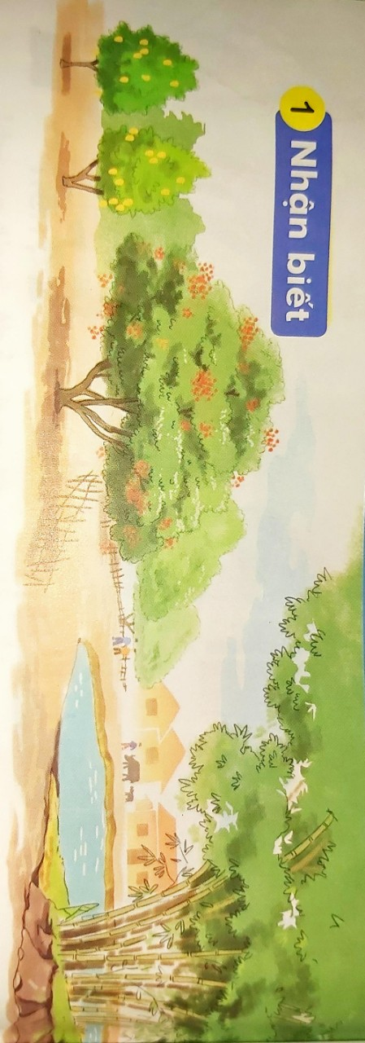
1
Nhận biết
Quê ngoại của Hà có lũy tre xanh, có cây trái xum xuê.
oai
uy
uê

Slide 3




Bài 77
oai uê uy

Slide 4
Đọc
2
oai
uê
uy
ng
oai
ngoại

Slide 5
khoai
oai
ngoái
oai
ngoại
oai
uê
uê
huệ
thuế
uê
tuế
huy
uy
lũy
uy
thủy
uy

Slide 6
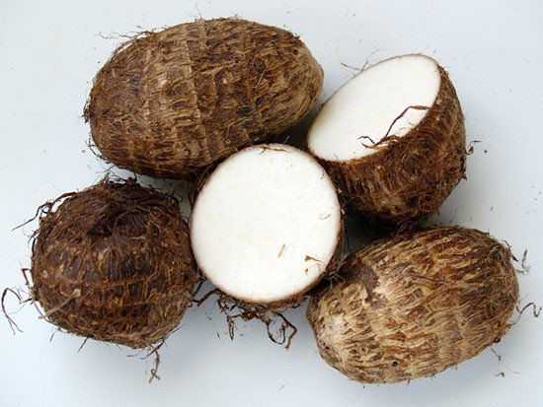
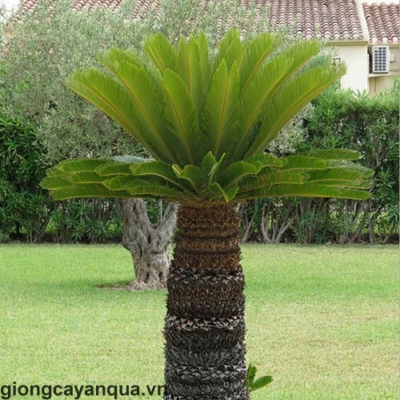
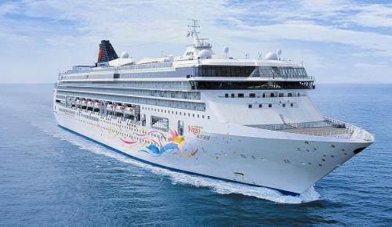
oai
uê
uy
khoai sọ
vạn tuế
tàu thủy

Slide 7
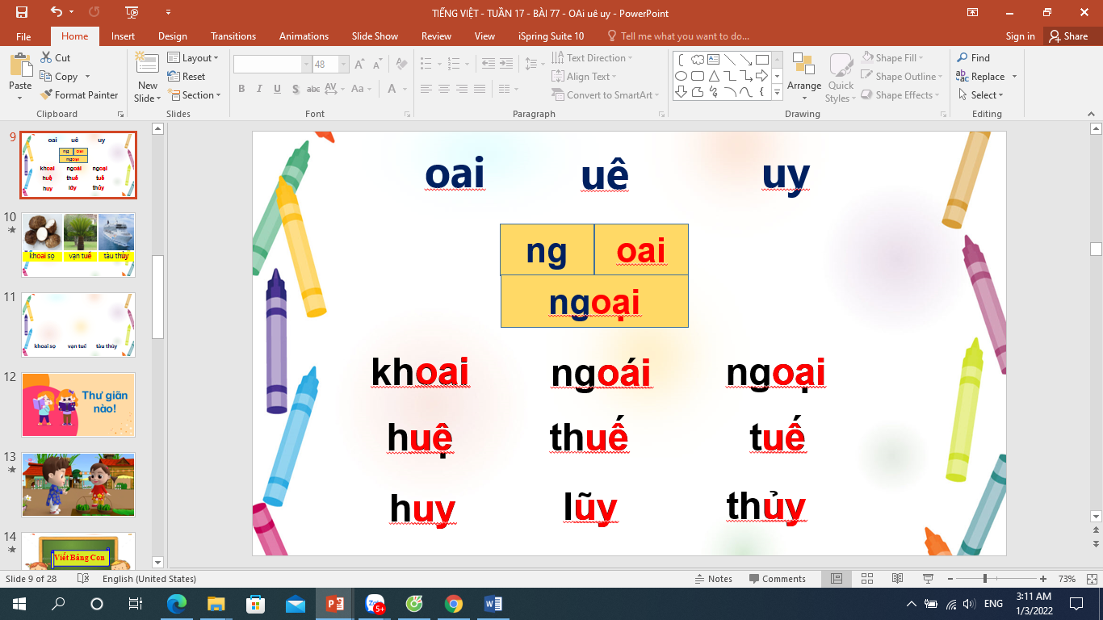
khoai sọ
vạn tuế
tàu thủy

Slide 8

3
Viết

